Slide 1
Cyflwyniad i’r Groes Goch Brydeinig.
Hyrwyddwyr cymorth cyntaf
Notes:
Esboniwch eich bod yn mynd i drafod gwaith y Groes Goch Brydeinig a dysgu mwy am yr hyn mae’n ei wneud yn y DU a thramor

Slide 2
Cyflwyniad i’r Groes Goch Brydeinig
Notes:
Gofynnwch i’r plant a ydyn nhw wedi gweld y symbolau hyn o’r blaen. Os ydyn nhw wedi gweld y symbolau, gofynnwch ble.
Efallai yr hoffech nodi eu sylwadau ar y bwrdd.

Slide 3
Cyflwyniad i’r Groes Goch Brydeinig
Notes:
Dangoswch y ffilm hon am waith y Groes Goch Brydeinig https://www.youtube.com/watch?v=q6v6aFwLFaQ (2.37 mun).

Slide 4
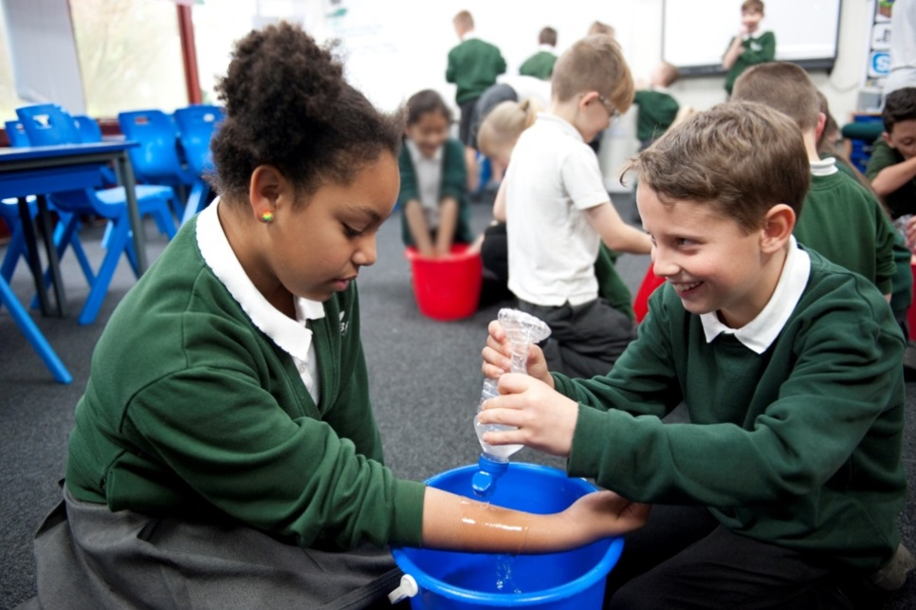
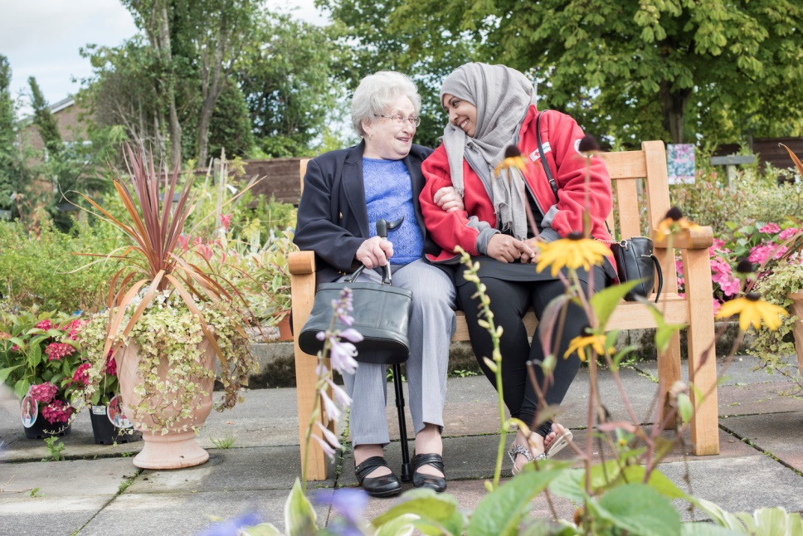
Cyflwyniad i’r Groes Goch Brydeinig
- Beth sy'n digwydd?
- Pwy sy'n cael ei helpu?
- Sut gallen nhw fod yn teimlo?
Notes:
(o’r chwith uchaf, yn wrthglocwedd):
Mae’r Groes Goch Brydeinig
yn helpu pobl i ddysgu sgiliau cymorth cyntaf ac yn helpu pobl i roi cymorth cyntaf
yn cefnogi pobl y mae angen help arnynt gartref neu bobl a all fod yn unig
Cydnabyddiaethau ffotograffau (o'r chwith uchaf, yn wrthglocwedd)
Plant yn dysgu sgiliau cymorth cyntaf. Tracey Gibbs/ Y Groes Goch Brydeinig
Un o Gysylltwyr Cymunedol y Groes Goch Brydeinig gyda defnyddiwr gwasanaeth. Percy Dean/Y Groes Goch Brydeinig

Slide 5
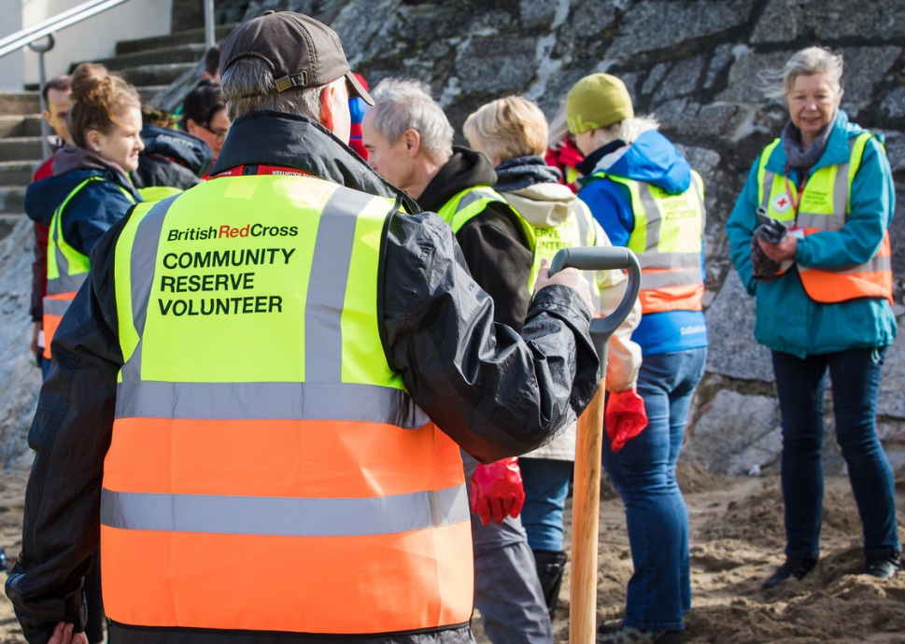
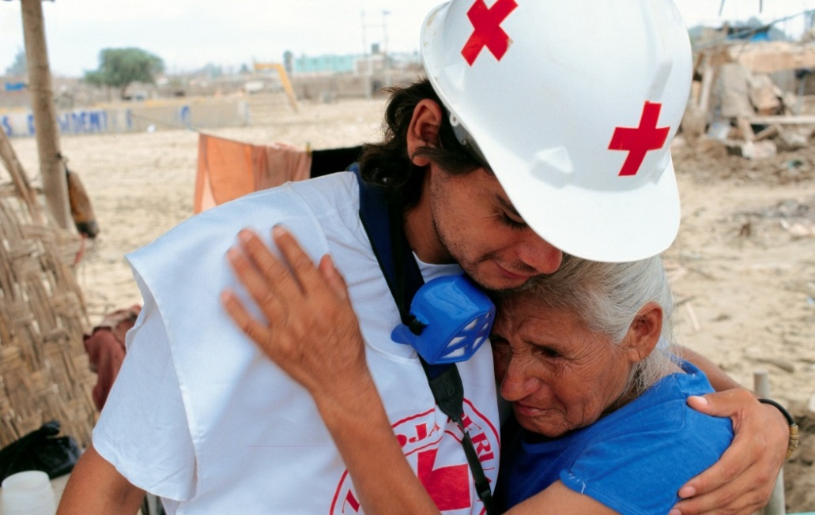
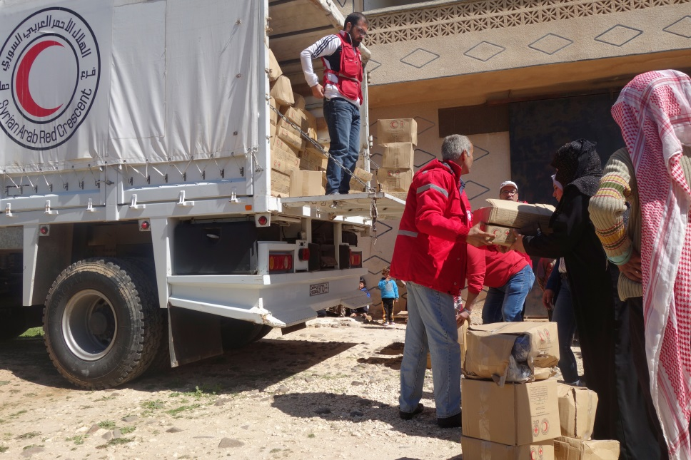
Cyflwyniad i’r Groes Goch Brydeinig
- Beth sy'n digwydd?
- Pwy sy'n cael ei helpu?
- Sut gallen nhw fod yn teimlo?
Notes:
(o’r chwith uchaf, yn wrthglocwedd):
Mae’r Groes Goch Brydeinig:
Yn helpu pobl yn y DU pan fydd argyfwng yn digwydd
Yn gweithio gyda chymdeithasau’r Groes Goch a'r Cilgant Coch ledled y byd er mwyn helpu pobl y mae trychinebau wedi effeithio arnynt
Yn gweithio gyda chymdeithasau’r Groes Goch a’r Cilgant Coch ledled y byd i helpu pobl y mae rhyfel yn effeithio arnynt
Cydnabyddiaethau ffotograffau (o'r chwith uchaf, yn wrthglocwedd)
Gwirfoddolwyr wrth gefn cymunedol (CRV) yn Portreath, Cernyw, ym mis Mawrth 2017. Howard Laws/Y Groes Goch Brydeinig
Gwirfoddolwr yn cysuro dioddefwr llithriad mwd. Christopher Black / Pwyllgor Rhyngwladol y Groes Goch (ICRC)
Pwyllgor Rhyngwladol y Groes Goch (ICRC) yn dosbarthu pecynnau gaeaf yn Syria yn ystod rhyfel. Anas Kambal / Pwyllgor Rhyngwladol y Groes Goch (ICRC)

Slide 6
Sut mae’r Groes Goch Brydeinig yn dangos grym caredigrwydd?
Notes:
Caredigrwydd a’r Groes Goch Brydeinig
Mae’r Groes Goch Brydeinig yn credu bod caredigrwydd yn bwerus iawn ac y dylen ni rannu ein caredigrwydd ag eraill. Pan fyddwn yn rhannu ein caredigrwydd, gall wneud gwahaniaeth mawr. Fel elusen, mae’r Groes Goch yn gweld y caredigrwydd hwn bob dydd yn y gwaith y mae’n ei wneud i helpu pobl mewn argyfwng yn y DU a thramor.

Slide 7
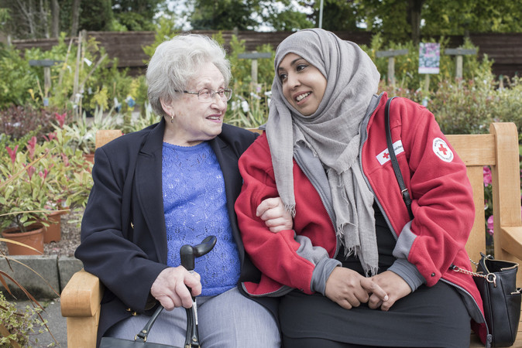
Cyflwyniad i’r Groes Goch Brydeinig
- Mae’r Groes Goch yn cefnogi pobl y mae angen help arnynt gartref neu bobl a all fod yn unig.
Cydnabyddiaeth ffotograff: Percy Dean/Y Groes Goch Brydeinig
Notes:
Un o Gysylltwyr Cymunedol y Groes Goch Brydeinig, Nazia Rehman, gyda’r defnyddiwr gwasanaeth Edith Steiner.

Slide 8
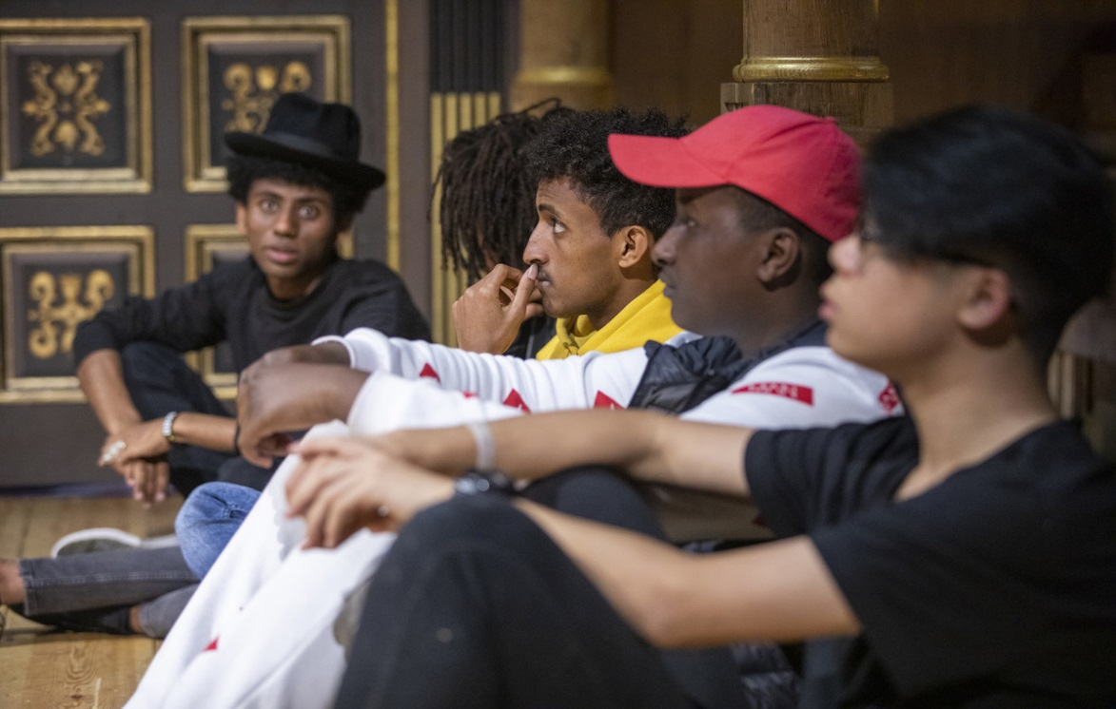
Cyflwyniad i’r Groes Goch Brydeinig
- Mae’r Groes Goch yn cefnogi ffoaduriaid a cheiswyr lloches. Gall y rhain fod yn bobl sydd wedi gorfod gadael eu cartrefi oherwydd trafferthion fel rhyfel. Rydyn ni hefyd yn helpu pobl i ddod o hyd i’w teuluoedd os ydynt wedi cael eu gwahanu.
Cydnabyddiaeth ffotograff: Claudia Leisinger/Y Groes Goch Brydeinig
Notes:
Prosiect Ffoaduriaid Ifanc gan y Groes Goch a Compass Collective yn ardal ymarfer y Globe Theatre.

Slide 9
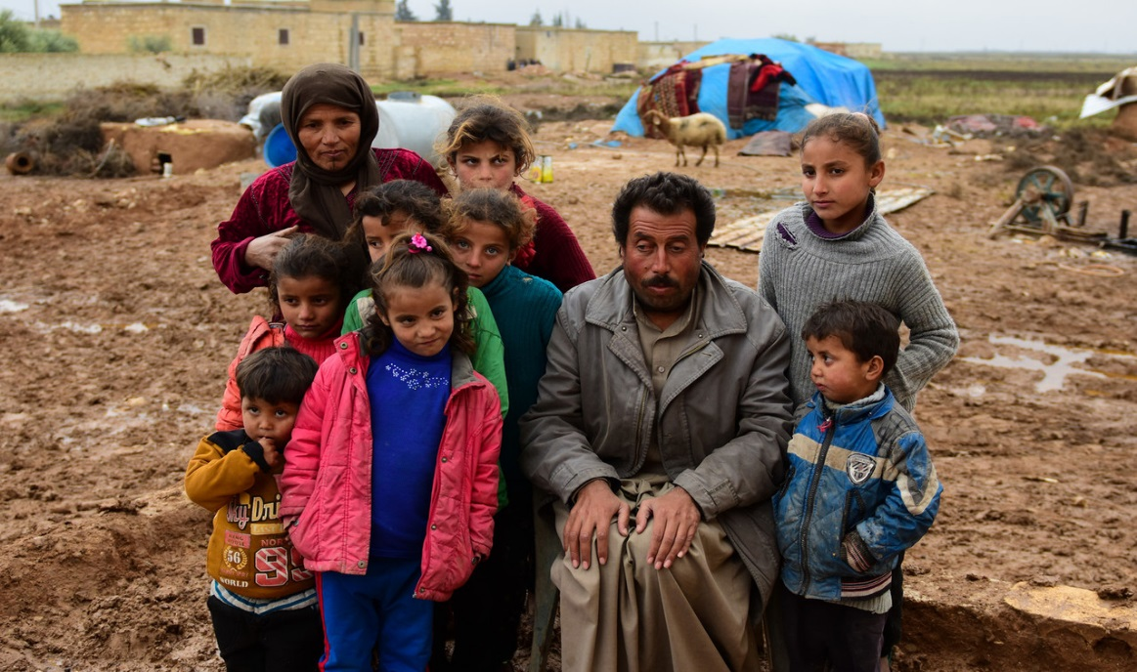
Cyflwyniad i’r Groes Goch Brydeinig
-Mae’r Groes Goch Brydeinig yn gweithio gyda chymdeithasau eraill y Groes Goch a’r Cilgant Coch ledled y byd er mwyn helpu pobl y mae brwydro yn digwydd yn eu gwlad. Rydyn ni’n eu cefnogi drwy roi pethau fel bwyd, dŵr a gofal iechyd iddyn nhw.
Cydnabyddiaeth ffotograff: Alicia Melville-Smith / Y Groes Goch Brydeinig
Notes:
Tynnwyd y llun hwn yn Syria

Slide 10
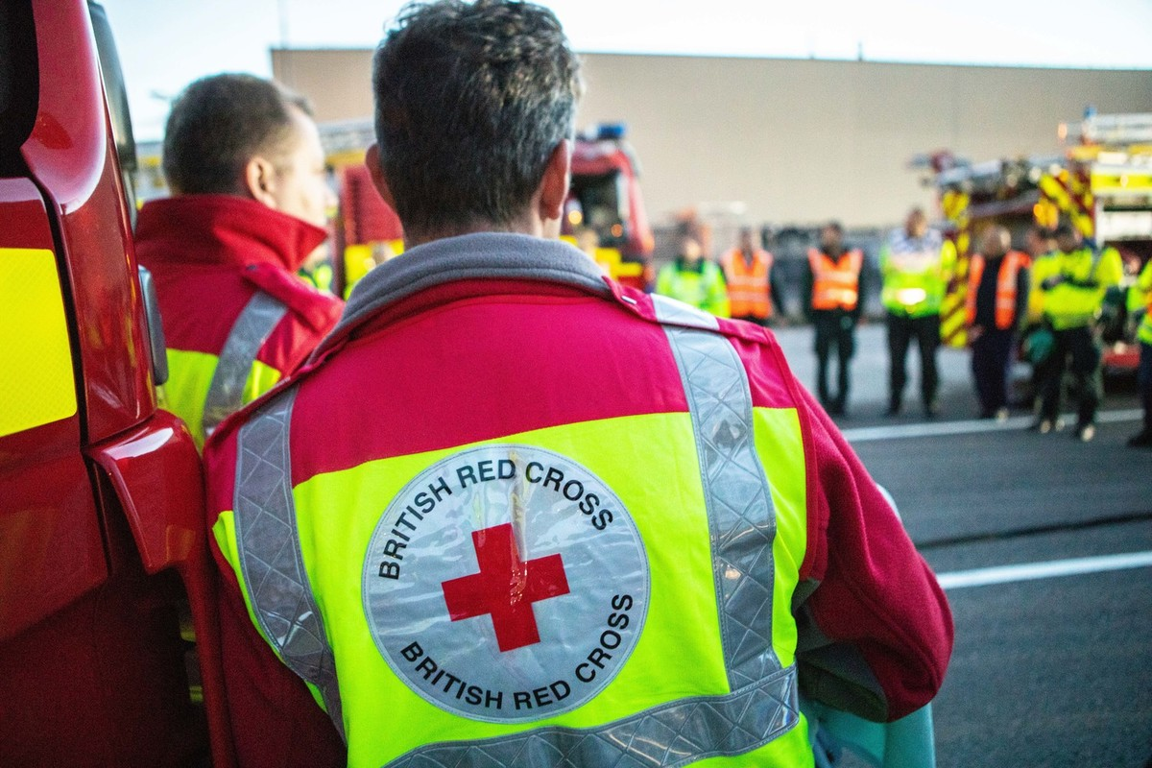
Cyflwyniad i’r Groes Goch Brydeinig
- Pan fydd argyfwng, bydd y Groes Goch yn helpu pobl drwy roi cymorth cyntaf, bwyd a dŵr iddynt ac, os bydd angen, rhywle iddynt gysgu.
Cydnabyddiaeth ffotograff: Antonio Zazueta Olmos/Y Groes Goch Brydeinig
Notes:
Ymatebwyr brys y Groes Goch Brydeinig mewn festiau llachar, yn ystod hyfforddiant ymateb brys yn ffatri Honda yn Swindon.

Slide 11
Cyflwyniad i’r Groes Goch Brydeinig
Ysgrifennwch neu tynnwch lun o beth mae caredigrwydd yn ei olygu i chi.
Notes:
Myfyrio
Gallech fyfyrio ar y cyflwyniad hwn drwy ofyn i’ch dosbarth ysgrifennu neu dynnu llun o’r hyn y mae caredigrwydd yn ei olygu iddyn nhw, ac ystyried sut mae helpu pobl drwy roi cymorth cyntaf iddynt yn dangos caredigrwydd.

